Slide 1

深入浅出
张世明

Slide 2
https://github.com/containerd/containerd
从 CNCF 毕业的容器运行时
资源管理
容器进程
镜像
文件系统快照
元数据和相关依赖
严格的需求准入, 但是拥有高扩展性, 很多扩展不需要重新编译
是 Kubernetes 默认的标准 CRI 运行时环境
被 Kubernetes, Docker 等各种项目使用
Notes:
Containerd 是一个行业标准的容器运行时，强调简单性、健壮性和可移植性。它可以作为 Linux 和 Windows 的守护进程，可以管理节点的容器生命周期: 镜像传输和存储、容器执行和监督、底层存储和网络插件等。

Slide 3
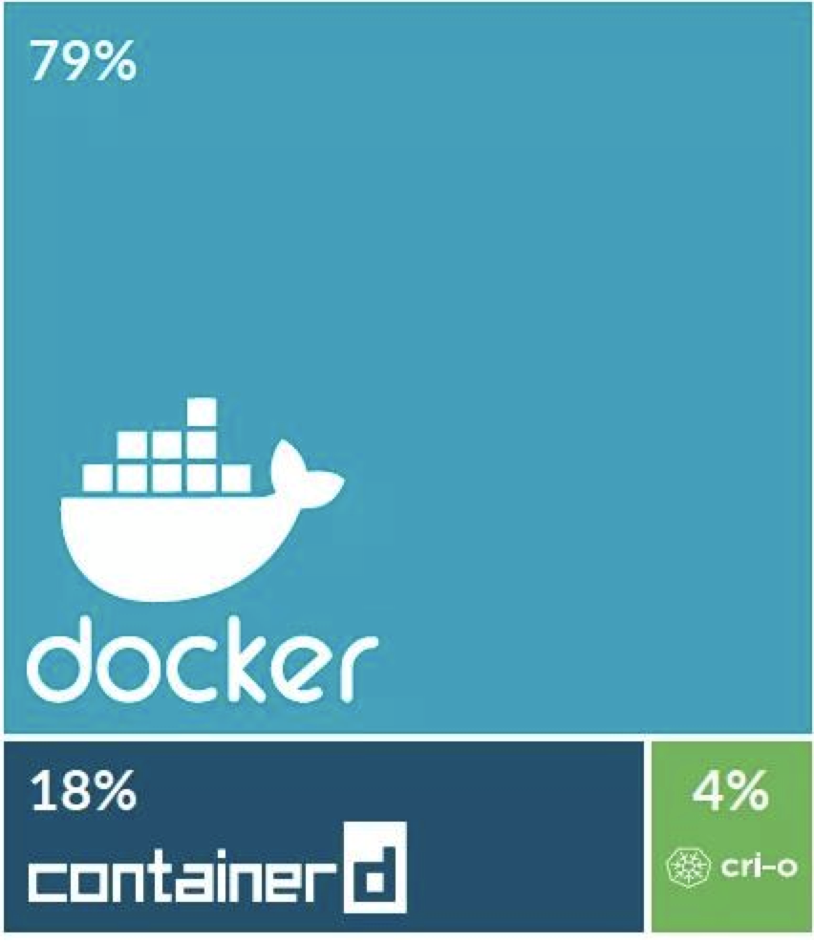
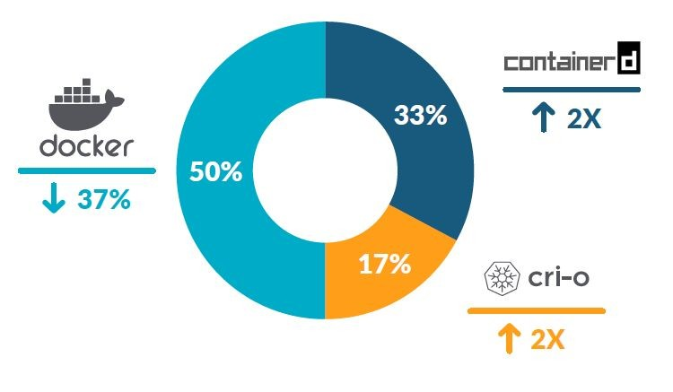
容器的使用情况
2019 年容器使用
(Sysdig 2019 Container Usage Report) https://sysdig.com/blog/sysdig-2019-container-usage-report
2020 年容器使用 (Sysdig 2021 container security and usage report)
https://sysdig.com/blog/sysdig-2021-container-security-usage-report
到 2020 年止 Containerd 的使用 (包含在 Docker 中使用) 占容器使用的 83%
由社区中的几个托管服务和开源项目使用统计得到
Notes:
用脚投票

Slide 4
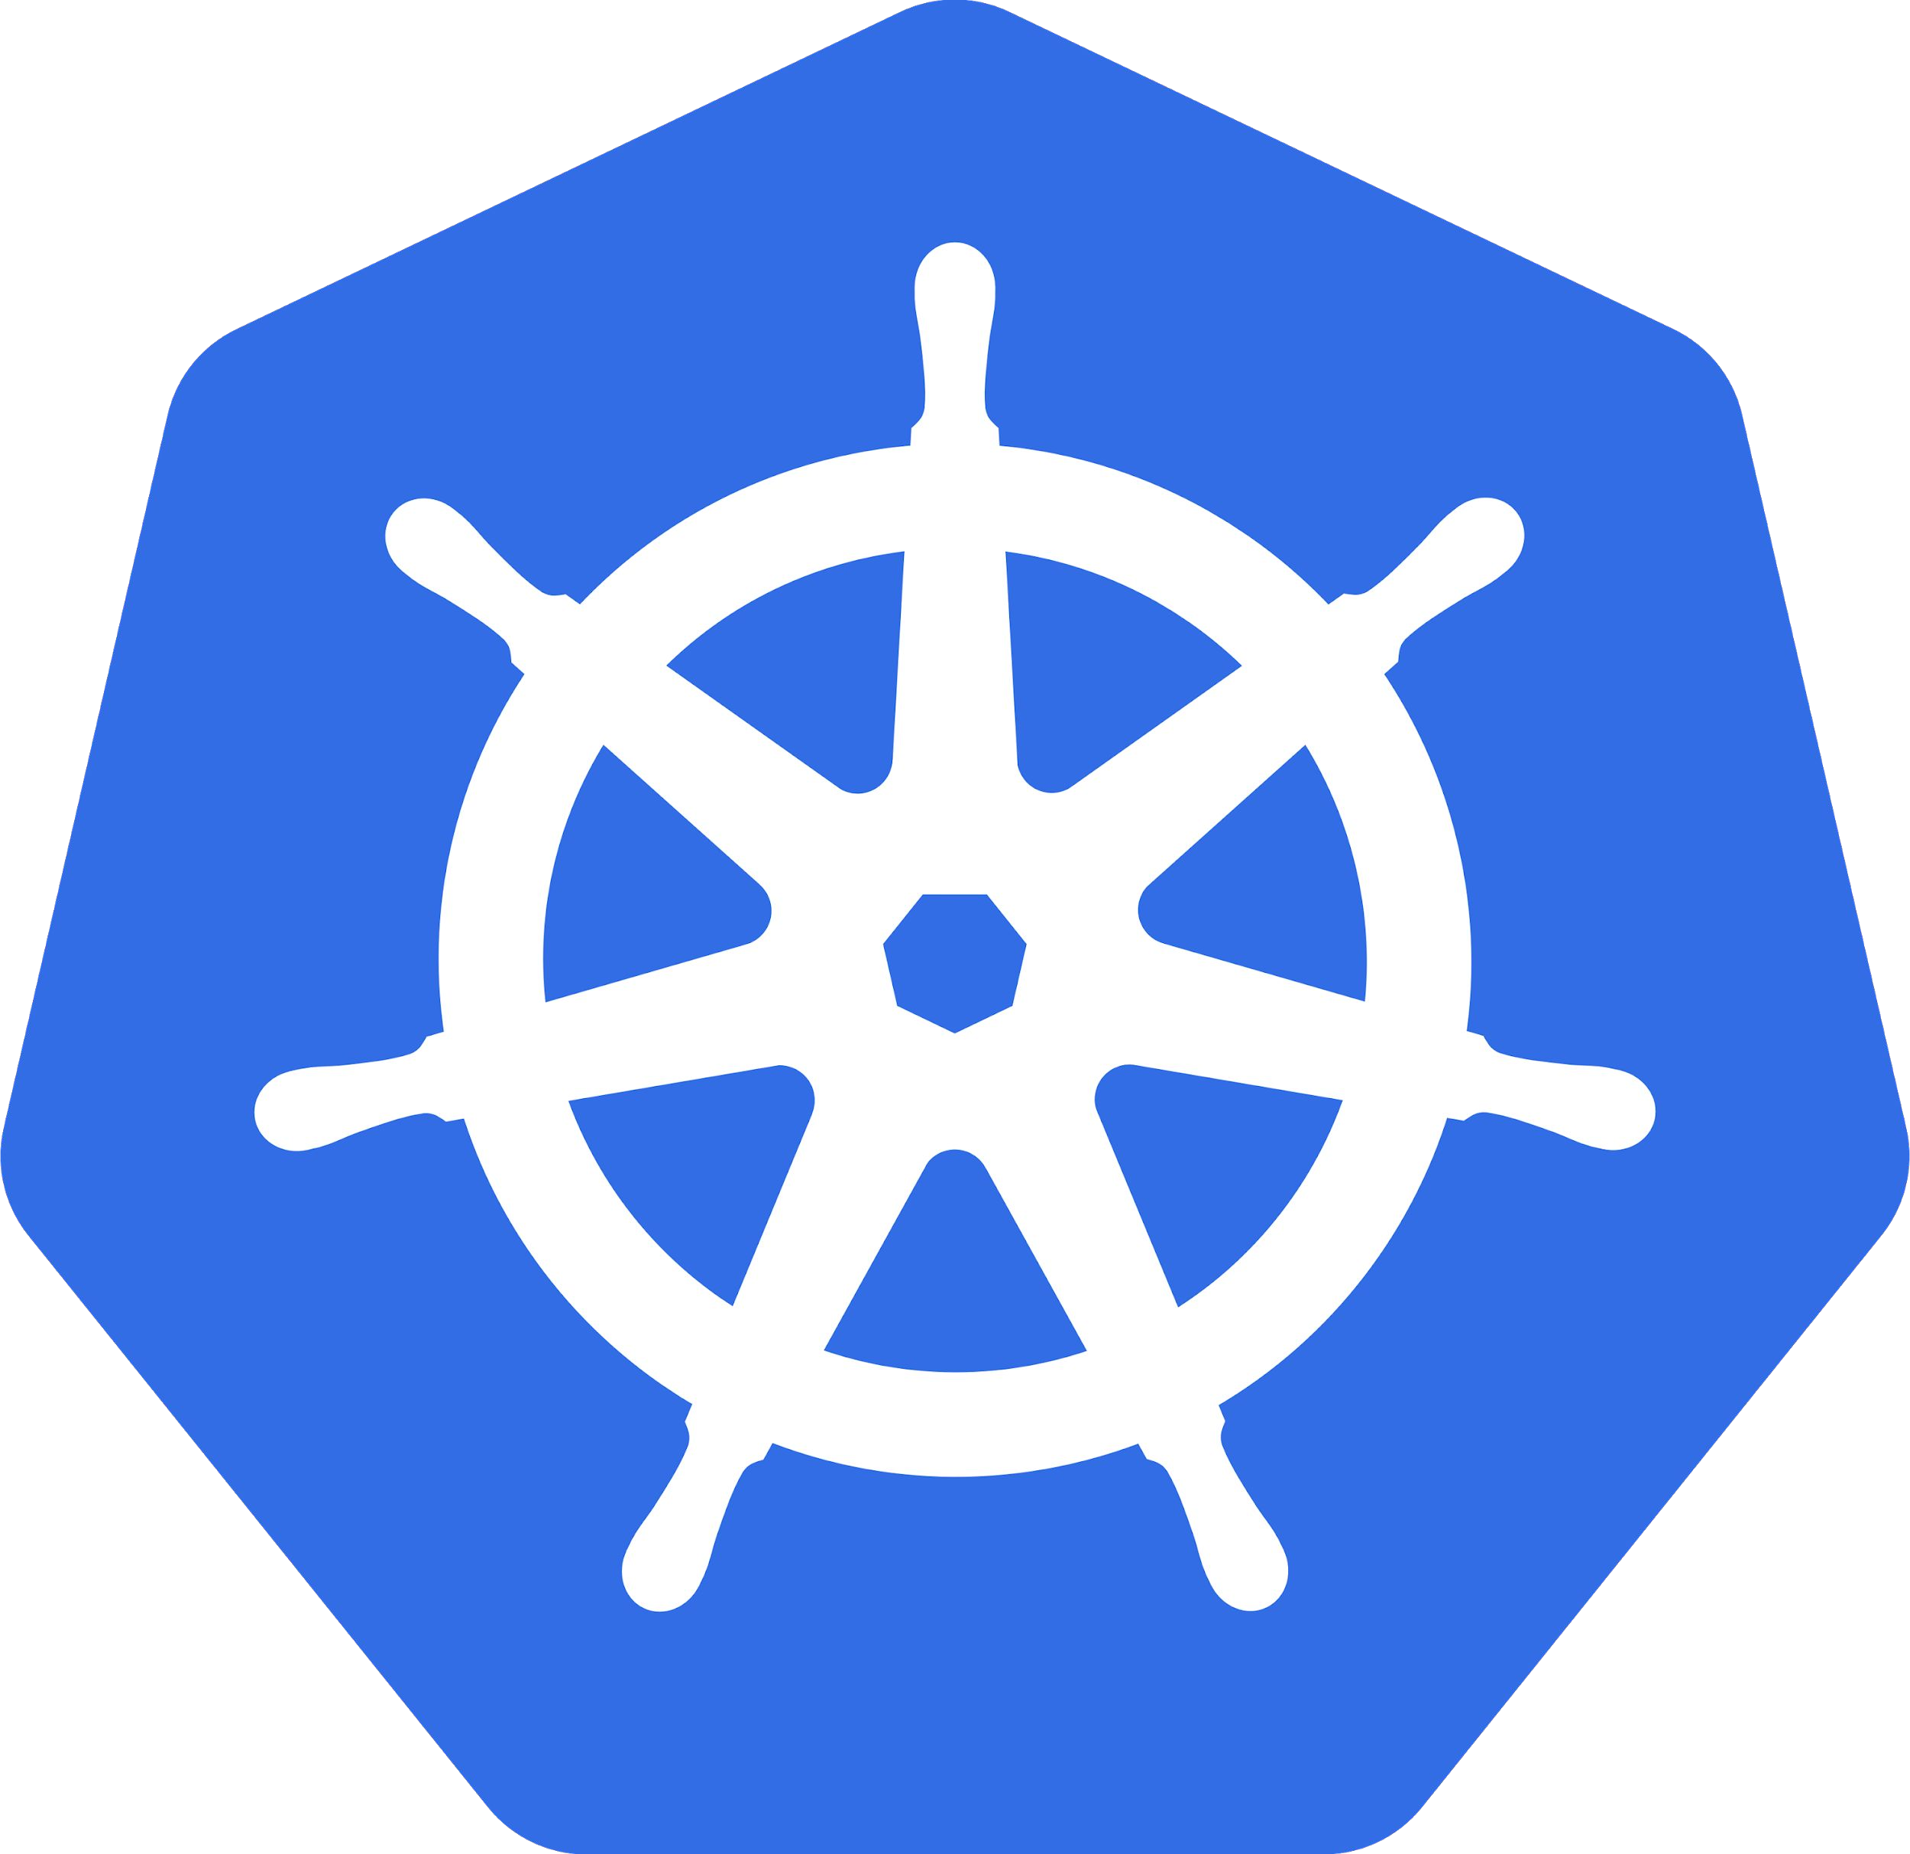



如何使用 Containerd ?
作为 CRI 运行时
作为 Docker 的组件
作为通用的容器工具
Kubelet
Dockerd
任意工具
CRI
Containerd API
Containerd API
OCI 运行时
OCI 运行时
OCI 运行时
Notes:
Kubelet 和 Docker 调用 Containerd 的接口不一样, Docker 是直接掉 Containerd 原生的接口, Kubelet 是调用 Containerd 实现的 CRI 兼容的 接口, 两套有些许差别
从k8s的角度看，可以选择 containerd 或 docker 作为运行时组件：Containerd 调用链更短, 组件更少, 更稳定, 占用节点资源更少
Containerd 是一个单机的架构

Slide 5



Containerd 作为 CRI 运行时
获取 Pod 事件
Node
kubectl apply
Kubelet
管理 Pod, 使用 CRI 运行时
CRI
API Server
管理 Pod, 容器, 镜像
从镜像仓库拉取镜像
Executes OCI 运行时s
Pull
镜像仓库
OCI 运行时
创建一个隔离的执行环境作为容器
e.g. runc, gVisor, Kata Containers
Notes:
Kubelet 使用 CRI 调用 Containerd 管理容器相关的所有内容

Slide 6


Containerd 作为 Docker 的组件
Node
docker run
Docker API
Dockerd
管理 容器, 镜像, 网络, 卷 等…
Containerd API
Pull/Push
管理 容器
调用 OCI 运行时
镜像仓库
OCI 运行时
创建一个隔离的执行环境作为容器
e.g. runc, gVisor, Kata Containers
Notes:
Docker 调用 Containerd 只管理容器 对于其他东西都是由 Docker 自己继续管理的, 所以很多 Containerd 的特性在 Docker 是用不了的

Slide 7
Containerd 作为通用的容器管理工具
基于 Containerd 开发的几个应用
Containerd 提供了 Go 客户端库
应用程序可以扩展 Containerd, 而不需要重新编译
BuildKit
NerdCtl
. . .
Containerd API
为上层的工具提供容器管理功能
OCI 运行时
创建一个隔离的执行环境作为容器
e.g. runc, gVisor, Kata Containers
Notes:
BuildKit 是 Docker 默认的构建依赖
NerdCtl( contaiNerd ctl) 是 Containerd 的一个 docker 兼容的实现
Containerd 是一个单机的架构 所以 NerdCtl 也是只能在单机使用, 短时间内 Containerd 暂时无法替代 Docker

Slide 8
深入 Containerd 内部

Slide 9

Containerd 的架构
Client
Kubelet
C/S 架构
Go 客户端库 (有 Docker, BuildKit, 等 使用)
客户端调用服务端通过 Containerd API
默认 /run/containerd/containerd.sock
支持在当前节点访问和操作
支持各种符合运行时
OCI 运行时 (runc, gVisor, Kata Container 等)
Firecracker (firecracker-containerd)
扩展性
底层插件 (CNI, NRI)
使用自定义的服务扩展 Containerd API
客户端库可以非常容易自定义
Server
Containerd API
CRI
插件
Runtime
Shim
OCI
OS
Notes:
C/S 架构, Docker 和 BuildKit 走 Containerd API

Slide 10
Containerd 客户端有哪些
Client
ctr: https://github.com/containerd/containerd
Containerd 默认和终端工具
主要用于调试和测试新功能
nerdctl: https://github.com/containerd/nerdctl
一个兼容 Docker 操作的终端工具
对于 Docker 用户友好
crictl: https://github.com/kubernetes-sigs/cri-tools
CRI 标准的终端工具
基于 Containerd 的工具
任意能使用 Containerd 服务的工具
如 Docker, BuildKit
Server
插件
Runtime
Shim
OCI
OS

Slide 11
Containerd 客户端
公共组件
镜像仓库
事件通知
镜像操作
Spec 构建
Server
客户端 (Go 库)
Containerd API 自动绑定
镜像仓库客户端
Pull/Push 镜像
镜像解包
构建 OCI 运行时的 Spec
Go 应用可以使用这个库与 Containerd 集成
Container
Image
. . .
Namespace
Lease
Content
Snapshot
CRI
Task
API 接口
Runtime
插件
Shim
OCI
OS

Slide 12
Containerd 核心 & API
CRI
镜像管理
容器执行
容器管理
API 服务
Container
Image
. . .
微服务
Containerd API 是这 API 服务的集合
服务是低耦合的
共享元数据库
基于 bbolt: https://github.com/etcd-io/bbolt
存储容器,镜像,内容,快照,等的元数据
为 GC 管理引用关系
Namespace
Lease
Content
Snapshot
CRI
Task
存储
快照
运行时
Metadata 存储
插件
Runtime
Shim
OCI
在服务之间共享
OS

Slide 13


CRI 服务
镜像仓库
Kubelet
pull
CRI service
CRI 服务是 Kubernetes CRI 的实现
最初代码库和二进制文件是分离的 在 1.5 的合并入主库
依赖其他服务进行容器和镜像的管理
使用外部的 CNI/NRI 插件进行网络和资源的管理
Image
service
Runtime
service
NRI
client
CNI
client
Containerd
client
plugins
NRI
Plugin
CNI
Plugin
Image Service
Container Service
Task Service
・・・
Pod namespace
container
container
・・・

Slide 14
底层服务
Content 存储
存储镜像的 manifest 和图层
Content 可寻址 (以摘要为 Key)
快照
管理快照
提取图层, 并且在 rootfs 堆叠图层
传递 rootfs 给 OCI 运行时
快照支持的文件系统
Overlayfs, btrfs, aufs, FUSE, …
运行时
使用 Shim 执行 OCI 运行时
Shim 是 OCI 运行时的包装和守护进程
Container
Image
. . .
Namespace
Lease
Content
Metadata 存储
Snapshot
CRI
Task
运行时
插件
Runtime
Content 存储
快照
Shim
OCI
OS

Slide 15
从镜像到运行容器经历了什么
镜像仓库
Containerd 客户端工具
pull
远端镜像仓库
镜像操作
容器和镜像
・・・
解包图层
挂载快照到 rootfs
提取快照
容器的 rootfs
原样储存获取到的图层
解压和解密等
Content Store
Diff Service
Snapshotter
Task & Runtime

Slide 16
OCI 和插件扩展
Server
Containerd 有着严格的作用域但是可扩展性很高
修改底层服务, 不需要重新编译
外部二进制插件
插件通过 unix socket (代理快照, 代理 content 存储)
执行一个可执行文件的插件 (stream processor, shim)
Go plugin
API 可以通过实现自己的定制服务进行扩展
插件
Shim
OCI
OS

Slide 17
镜像仓库
事件通知
镜像操作
Spec 构建
Container
Image
. . .
Namespace
Lease
Content
Snapshot
CRI
Task
Container
Image
. . .
客户端
Namespace
Lease
Content
Snapshot
CRI
Task
Metadata 存储
存储
快照
运行时
插件
Shim
OCI
OS
服务端

Slide 18
Containerd 近期的工作方向

Slide 19
Containerd 近期更新
1.4
支持镜像懒加载 (Lazy-pulling) https://github.com/containerd/containerd/pull/3793
支持 Cgroup v2 https://github.com/containerd/containerd/issues/3726
支持 CRI 里使用 Linux MCS (Multi-Category Security) https://github.com/containerd/cri/pull/1487
1.5
支持 zstd 作为镜像压缩算法 https://facebook.github.io/zstd/
支持 NRI (Node Resource Interface) 插件 https://github.com/containerd/nri
默认启用 OCIcrypt 加密镜像 https://github.com/containers/ocicrypt
兼容 Docker 的工具 nerdctl (contaiNERD ctl) https://github.com/containerd/nerdctl

Slide 20
下个版本的计划
文件系统使用限额 (Filesystem quotas) https://github.com/containerd/containerd/pull/759
支持 CRI 支持配置不同的用户命名空间 https://github.com/kubernetes/enhancements/pull/2101
运行 Pod 在不同用户启动的 Daemon 中
类似“Rootless Containers”但是不同 (两者并不冲突)
支持 Chown-less user namespaces https://github.com/containerd/containerd/pull/4734
需要内核 5.12 引入的新功能 idmapped mounts
支持 Pause-less pod 沙箱 https://github.com/containerd/containerd/pull/4131
补充更多的文档

Slide 21
谢谢观看

Slide 23
镜像仓库
事件通知
镜像操作
Spec 构建
Container
Image
. . .
Namespace
Lease
Content
Snapshot
CRI
Task
Container
Image
. . .
客户端
Namespace
Lease
Content
Snapshot
CRI
Task
Metadata 存储
存储
快照
运行时
插件
Shim
OCI
OS
服务端

Slide 24
Client
镜像仓库
事件通知
Container
Image
. . .
镜像操作
Spec 构建
Namespace
Lease
Content
Server
Container
Image
. . .
Snapshot
CRI
Task
Namespace
Lease
Content
Metadata 存储
Snapshot
CRI
Task
存储
快照
运行时
插件
Runtime
Shim
OCI
OS

Slide 25
Client
Kubelet
Server
Container
Image
. . .
Namespace
Lease
Content
Containerd API
Metadata 存储
CRI
Snapshot
CRI
Task
存储
快照
运行时
插件
Runtime
Shim
OCI
OS

